Slide 1
Moderní technologie a bezpečnost
Energie, klima a suroviny
Jakub Drmola

Slide 2
Změna klimatu
vymírání je historická norma
99% všech druhů
nejčastěji kvůli klimatu
většinou spouštěno vulkanicky
planeta přežije, život přežije, lidé přežijí
geopolitické důsledky změn klimatu
nedostatek jídla a vody
neschopnost adaptace
migrace a konflikty
dopad na všechny státy
“lifeboat” státy?

Slide 3
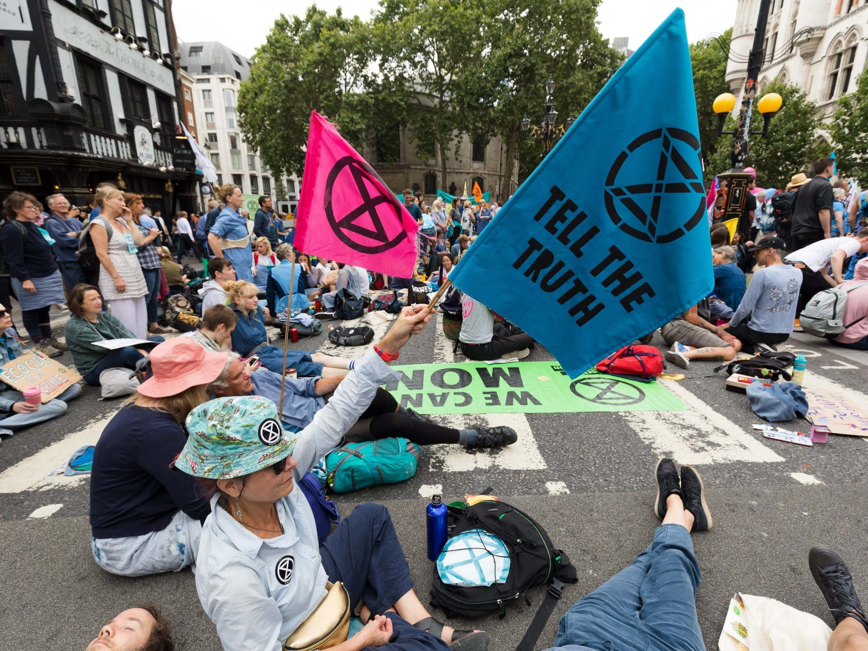
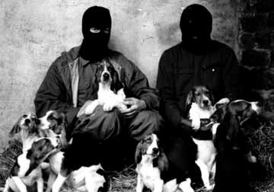
Změna klimatu a konflikty
Sociální konflikty
Organizované násilí
Ozbrojené konflikty

Slide 4
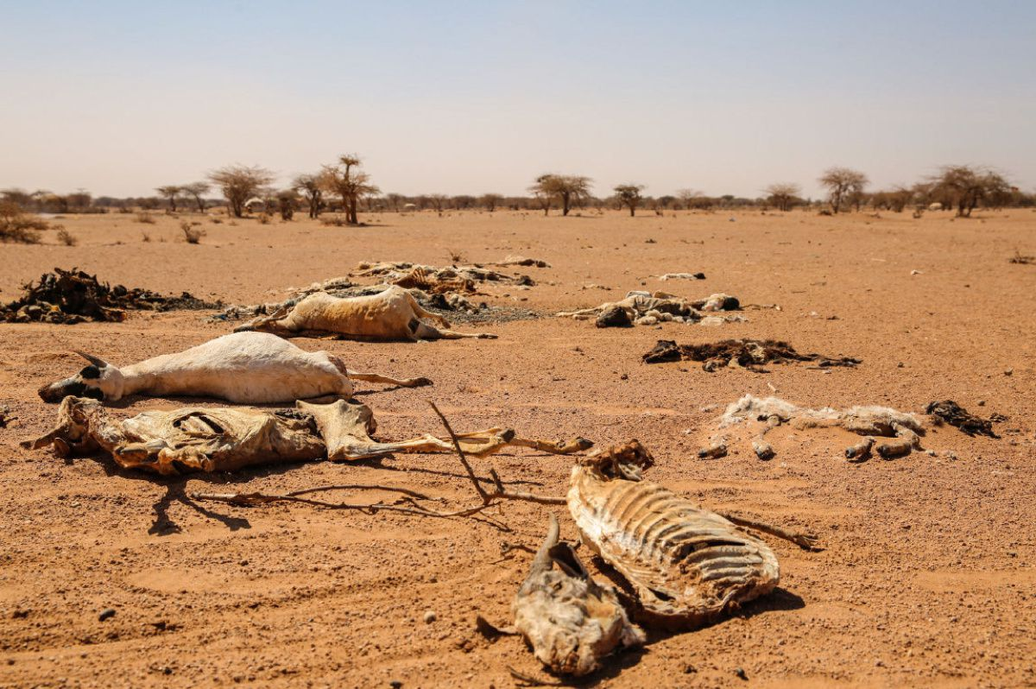

Slide 5
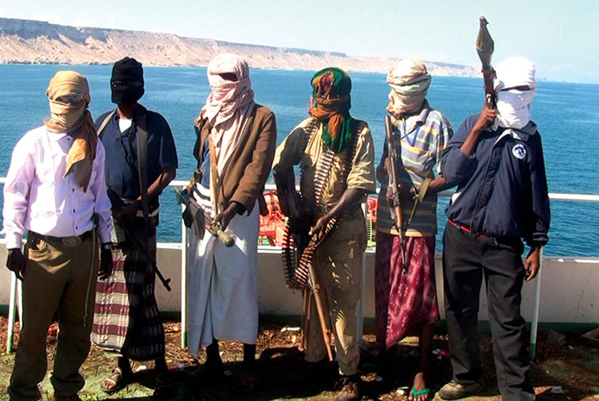

Slide 6
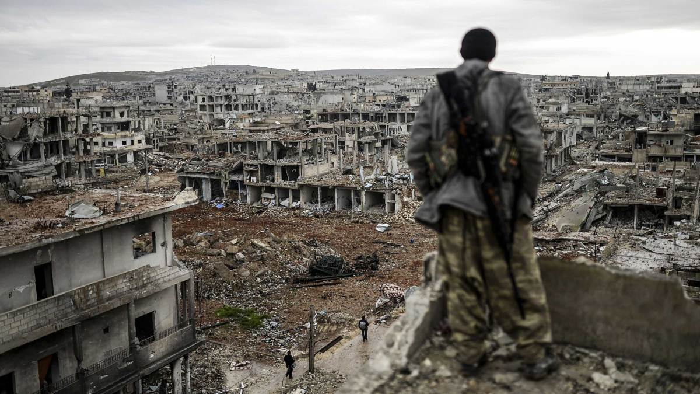

Slide 7
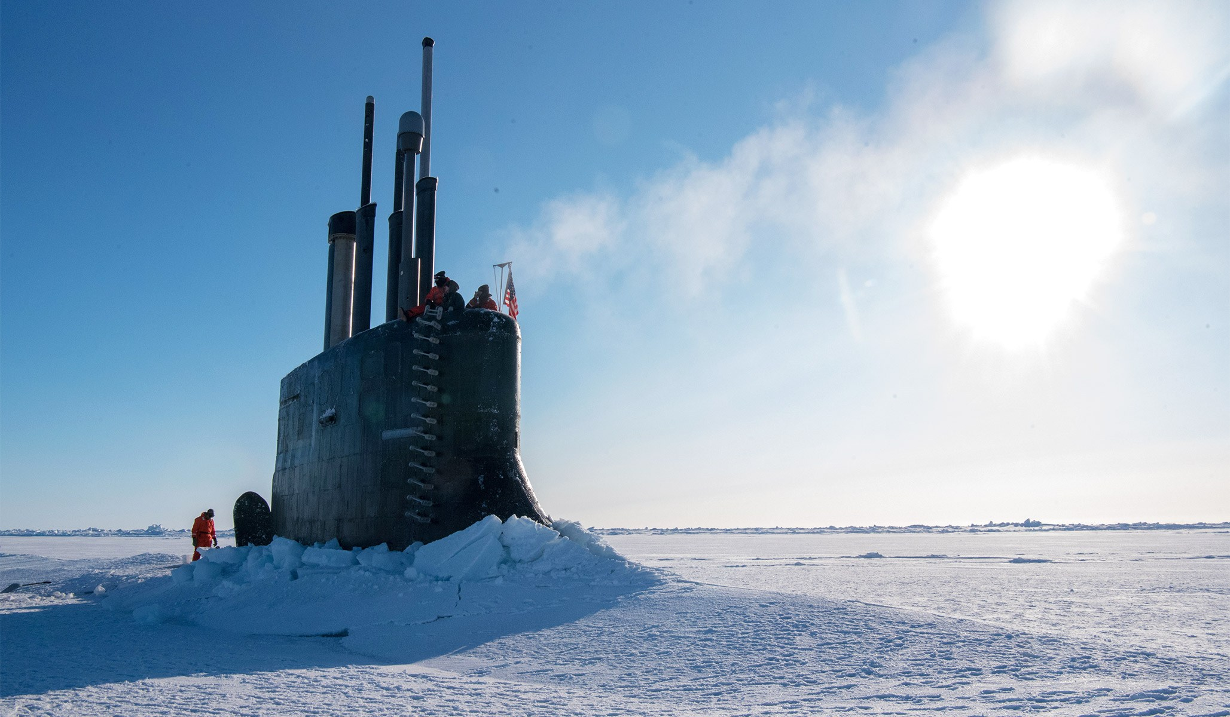

Slide 8
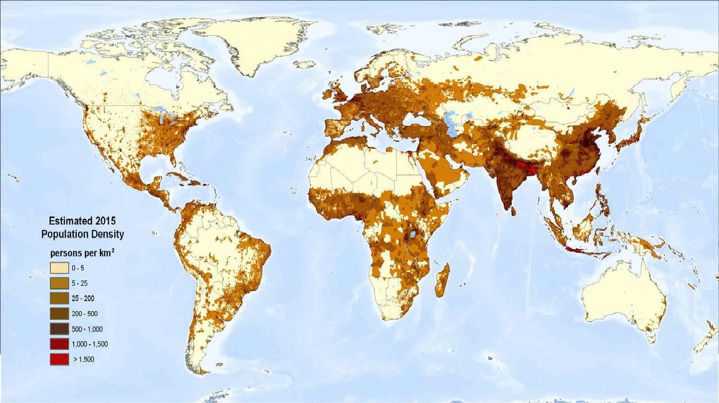

Slide 9
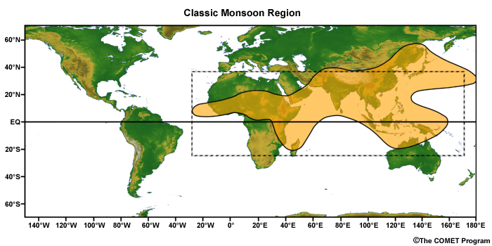

Slide 10
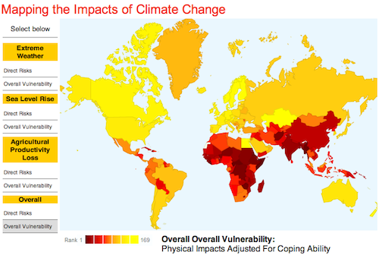

Slide 11
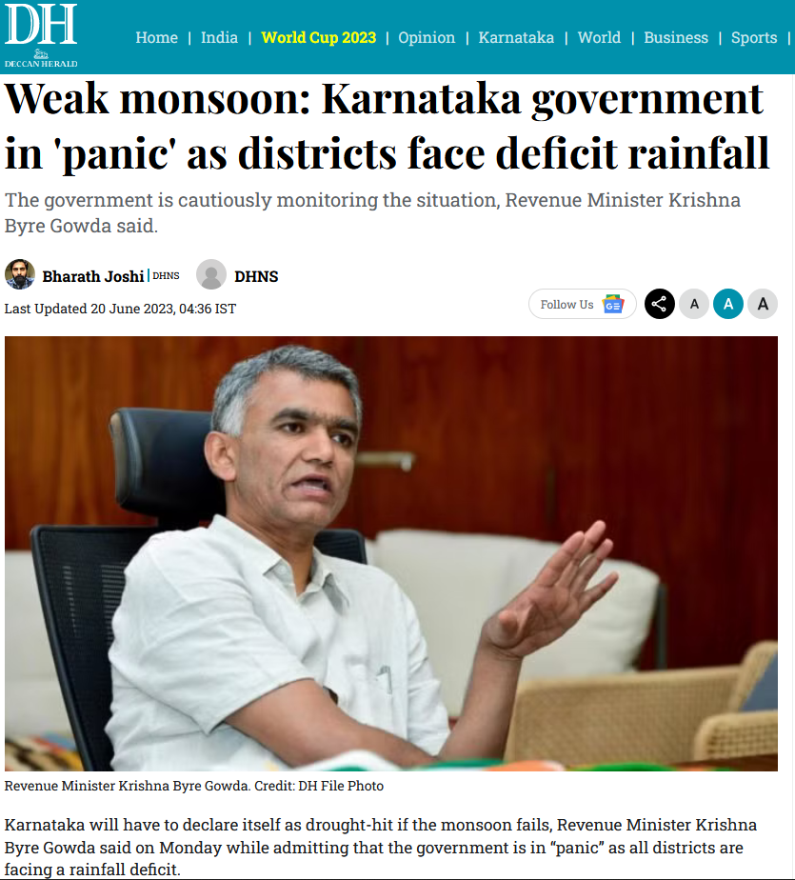

Slide 12
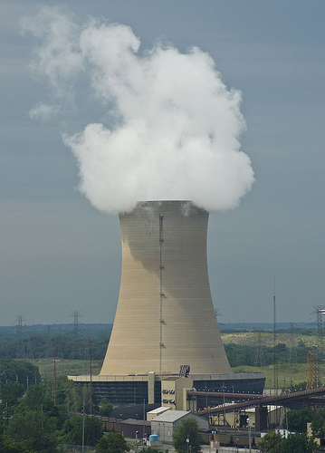
Zdroje energie
spalování pohřbeného slunce (80%)
spalování čerstvého slunce (10%)
teplo přímo ze slunce (7%)
geotermální + jaderná energie (3%)
problém skladování energie
spotřeba roste a bude růst
jaderná fůze?
ITER, 2030?, 6 až 65 bil USD

Slide 13
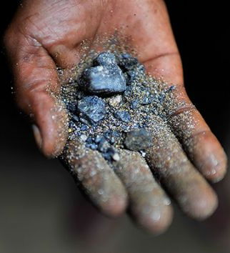
Coltan
těžba pro využití niobu a tantalu v elektronice (kondenzátory)
všechny mobily, PC, atp.
cca 60% ze Střední Afriky
https://www.youtube.com/watch?v=fPIB17PE2vM
“resource curse”
konfliktní surovina
otroctví, občanská válka
enviromentální dopad

Slide 14
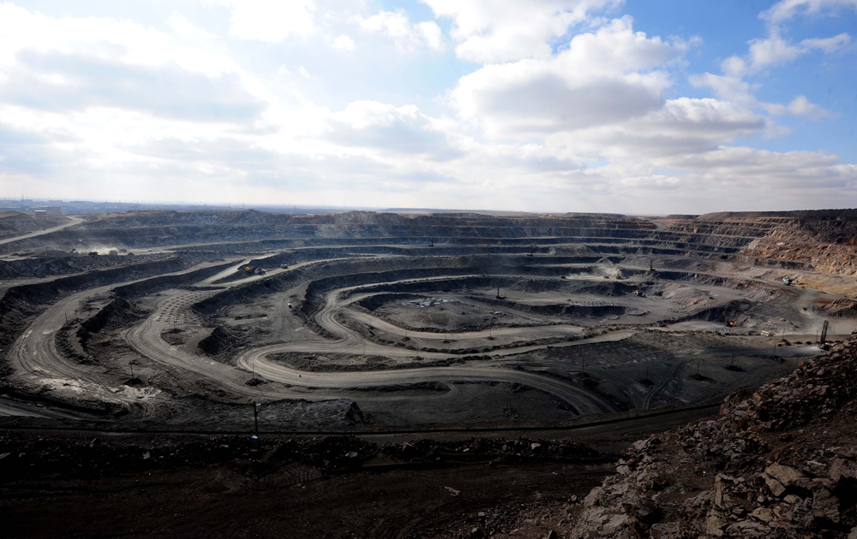
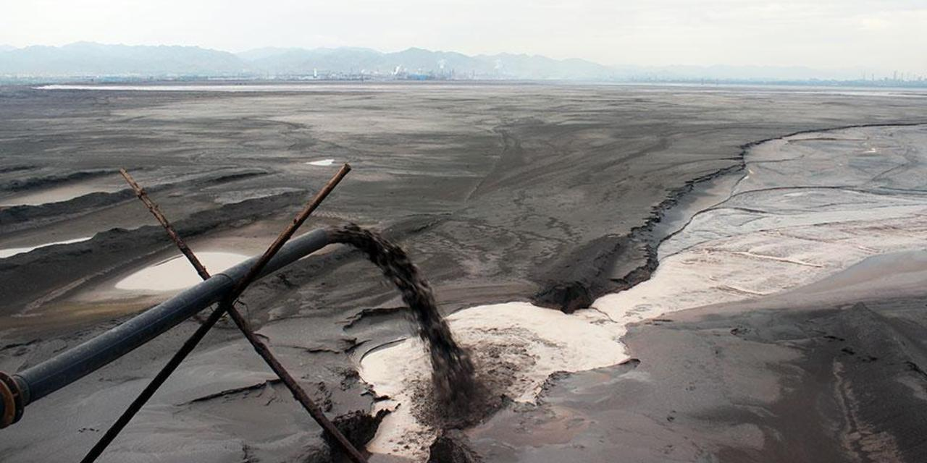
Těžba REE
cca 90% světové produkce z dolu Baotou v severní Číně
cerium, neodymium, yttrium, terbium, scandium, lanthan, dysprosium, …
vysoká ekologická daň
geopolitický nástroj Číny
další ložiska: Afganistán, DPRK

Slide 15
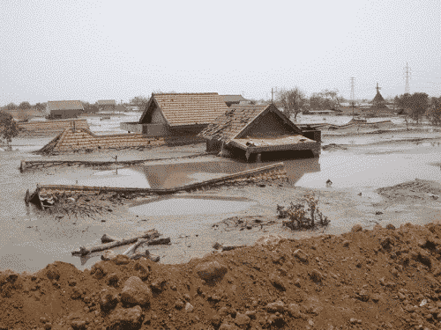
2006, Indonesie, Východní Jáva, Sidoarjo
umělá bahenní sopka z vrtu na zemní plyn
180 000 m³/den -> 10 000 m³/den
plocha cca 7 km²

Slide 16
Geo-engineering
umělé a cílené ovlivňování klimatu
+ nevědomé brždění změn znečištěním
snaha zbrzdit oteplování a získat čas
obvykle skrze zvyšování albeda (odrazivost)
SRM - Solar Radiation Management
rozprašování látek v atmosféře, stavební úpravy
riziko závislost a jednostranných akcí
nebo “carbon capture”
technický/organický

